Slide 1
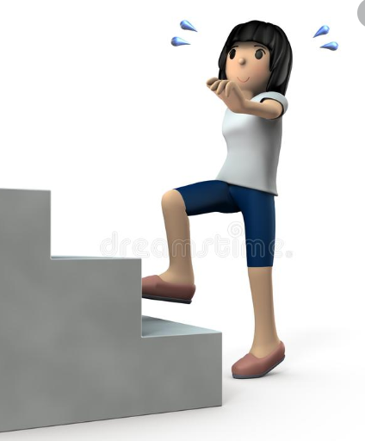
ΠΡΟΓΡΑΜΜΑ ΑΣΚΗΣΕΩΝ ΕΝΔΥΝΑΜΩΣΗΣ ΣΕ ΣΚΑΛΟΠΑΤΙΑ
ΔΡΟΣΟΥ ΑΡΤΕΜΗΣΙΑ
ΜΠΕΡΤΕ ΜΑΡΙΑ
ΠΡΟΡΟΚ ΑΝΤΖΕΛΙΚΑ
ΡΟΥΛΙΑ ΗΛΙΑΝΑ
ΣΙΑΜΣΑΡΑ ΦΑΝΗ
ΣΙΩΤΟΥ ΝΑΣΗ ΜΥΡΤΩ
ΤΕΜΠΕΛΗ ΜΑΡΙΑ
ΤΟΛΙΑ ΑΙΚΑΤΕΡΙΝΗ
ΧΑΤΖΗΙΩΑΝΝΙΔΗ ΚΥΡΙΑΚΗ
ΧΑΤΖΟΥΛΗ ΑΓΟΡΙΤΣΑ
Εργασία στην Παιδαγωγική Γυμναστική (Α΄ Έτους)
Υπεύθυνες Διδάσκουσες
Ελιζάνα Πολλάτου- Αναπλ. Καθηγήτρια
Νάντια Καραδήμου Ε.Ε.Π.

Slide 2
Σημεία κλειδιά για την εκτέλεση ασκήσεων ενδυνάμωσης σε μαζικά ασκούμενους (ενήλικες και παιδιά)
Στην έναρξη κάθε άσκησης γίνεται εισπνοή από τη μύτη και στο δύσκολο σημείο της άσκησης γίνεται η εκπνοή από το στόμα, σταδιακά και ελεγχόμενα, για όσο χρόνο διαρκεί η σύσπαση της μυϊκής ομάδας που γυμνάζεται.
Για να διασφαλιστεί η ΜΗ επιβάρυνση του αυχένα, κατά την εκτέλεση των κινήσεων, οι ωμοπλάτες έλκονται ελαφρώς μεταξύ τους και ως εκ τούτου, οι ώμοι δεν ανασηκώνονται στην κίνηση.

Slide 3
Σημεία κλειδιά για την εκτέλεση ασκήσεων ενδυνάμωσης σε μαζικά ασκούμενους (ενήλικες και παιδιά)
Οι ασκήσεις δύναμης στην μαζική άθληση εκτελούνται κυκλικά για να μην υπάρχει έντονη επιβάρυνση στον ίδιο μυ συνεχώς. Δηλαδή δεν εκτελούνται όλα τα σετ μαζί αλλά εκτελείται 1 σετ σε κάθε άσκηση διαδοχικά και όταν τελειώσει ο ένας κύκλος, με όλες τις ασκήσεις, μεσολαβεί διάλειμμα 3-5’ και στη συνέχεια γίνεται μετάβαση στον δεύτερο και στον τρίτο κύκλο, εφόσον συστήνονται 3 σετ για κάθε άσκηση.
Όταν στην εκτέλεση ενός σετ ασκήσεων, οι ασκούμενοι αντιληφθούν κόπωση, πριν περάσουν στο επόμενο σετ, κρατούν διάλειμμα τον ίδιο ή τον διπλάσιο χρόνο απ’ όσο διήρκησε το σετ, (π.χ. αν ένα σετ διαρκεί 2 λεπτά, το διάλειμμα για το επόμενο σετ θα είναι 2- 4 λεπτά).

Slide 4
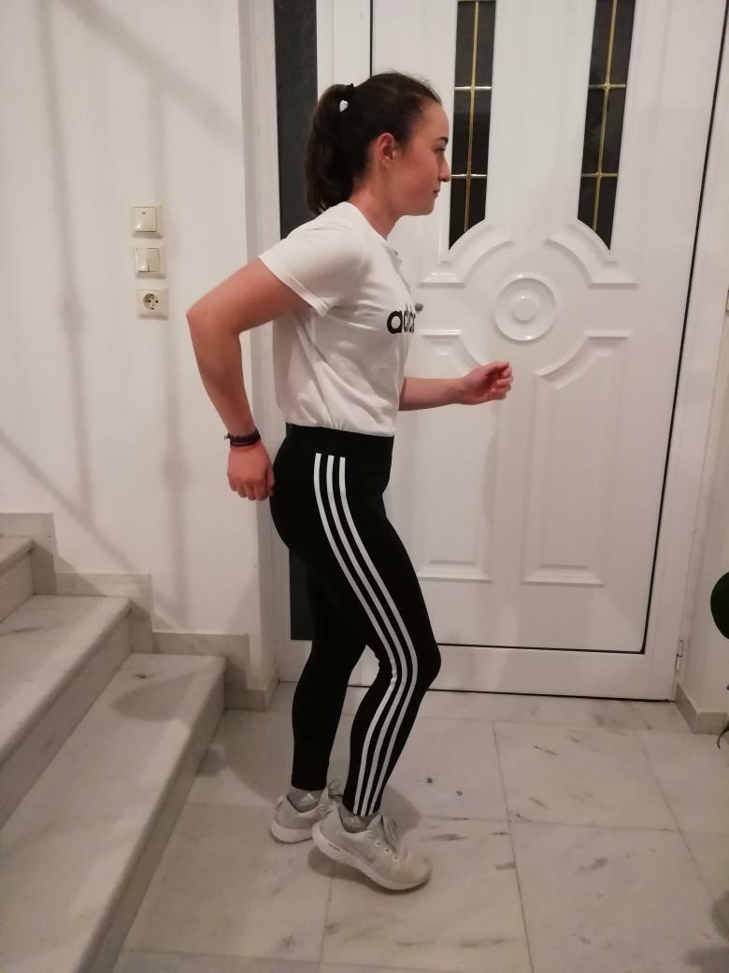
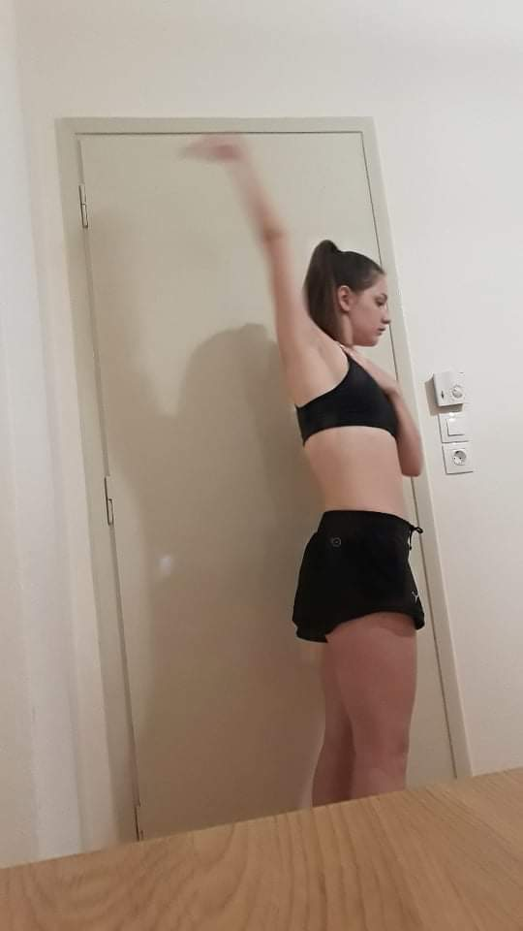
ΖΕΣΤΑΜΑ
Εκτελέστε την κάθε άσκηση για 30’’ με 20’’ διάλειμμα μεταξύ τους.
ΕΠΙΤΟΠΙΟ ΤΖΟΚΙΝΓΚ
ΠΕΡΙΦΟΡΕΣ ΧΕΡΙΩΝ

Slide 5
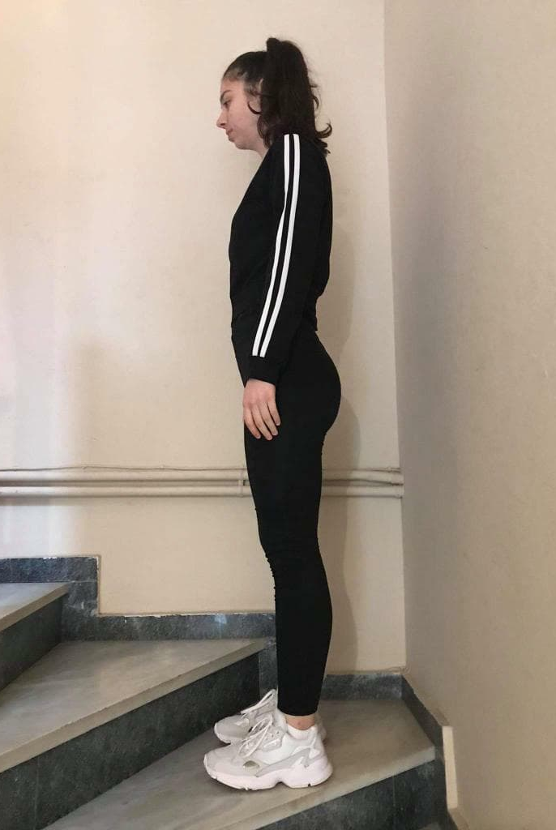
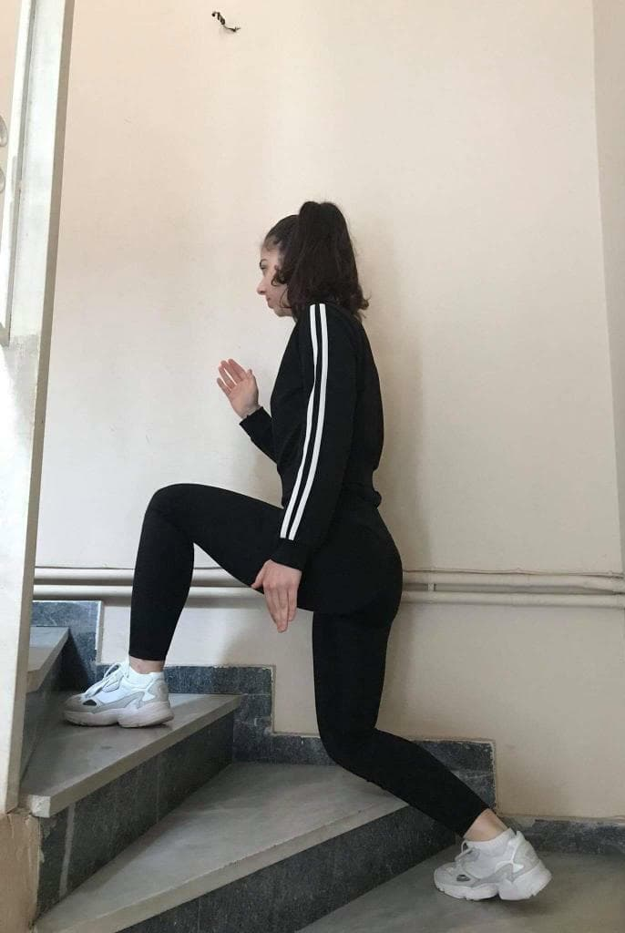
ΣΚΟΠΟΣ: Εκγύμναση δικέφαλων , τετρακέφαλων και γλουτών ΘΕΣΗ: Σταθείτε όρθιοι με τα πόδια σε ελαφρά διάσταση ΕΚΤΕΛΕΣΗ: Κάμψη του γονάτου σε προβολή έως 90^{ο} . Τα χέρια κινούνται αντίθετα από την φορά των ποδιών στο προσθοπίσθιο επίπεδο . ΔΙΆΡΚΕΙΑ: 3 σετ των 10 επαναλήψεων για το κάθε πόδι
ΠΡΟΒΟΛΕΣ ΜΕ ΚΑΜΨΗ ΓΟΝΑΤΩΝ ΣΕ ΣΚΑΛΕΣ

Slide 6
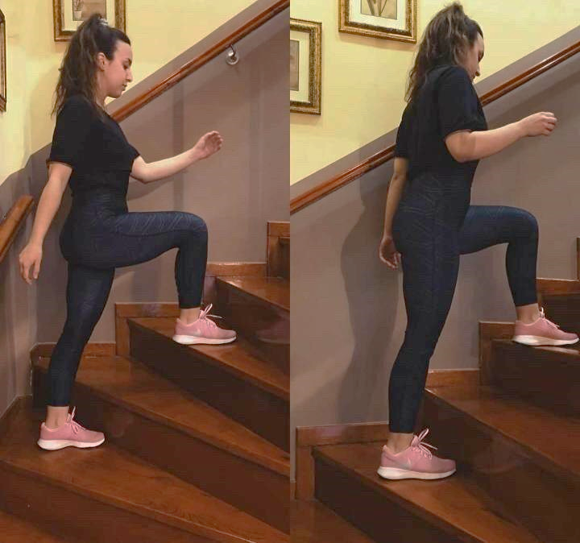
ΣΚΟΠΟΣ: Εκγύμναση των μηριαίων μυών και γλουτών ΘΕΣΗ: Σταθείτε σε όρθια θέση μπροστά από τις σκάλες ΕΚΤΕΛΕΣΗ: Ξεκινήστε από το κάτω μέρος της σκάλας και ανεβείτε τα σκαλιά δύο-δυο χρησιμοποιώντας τα πόδια σας εναλλάξ. Μόλις ανεβείτε την σκάλα κατεβείτε με χαλαρό ρυθμό. ΔΙΑΡΚΕΙΑ: Εκτελέστε την άσκηση για 8 ανεβάσματα των 16 σκαλοπατιών και επαναλάβετε για 3 σετ ΠΑΡΑΤΗΡΗΣΕΙΣ: Δώστε έμφαση στην στήριξη στις φτέρνες κατά την εκτέλεση της άσκησης.
ΑΝΑΒΑΣΗ ΑΝΑ ΔΥΟ ΣΚΑΛΙΑ

Slide 7
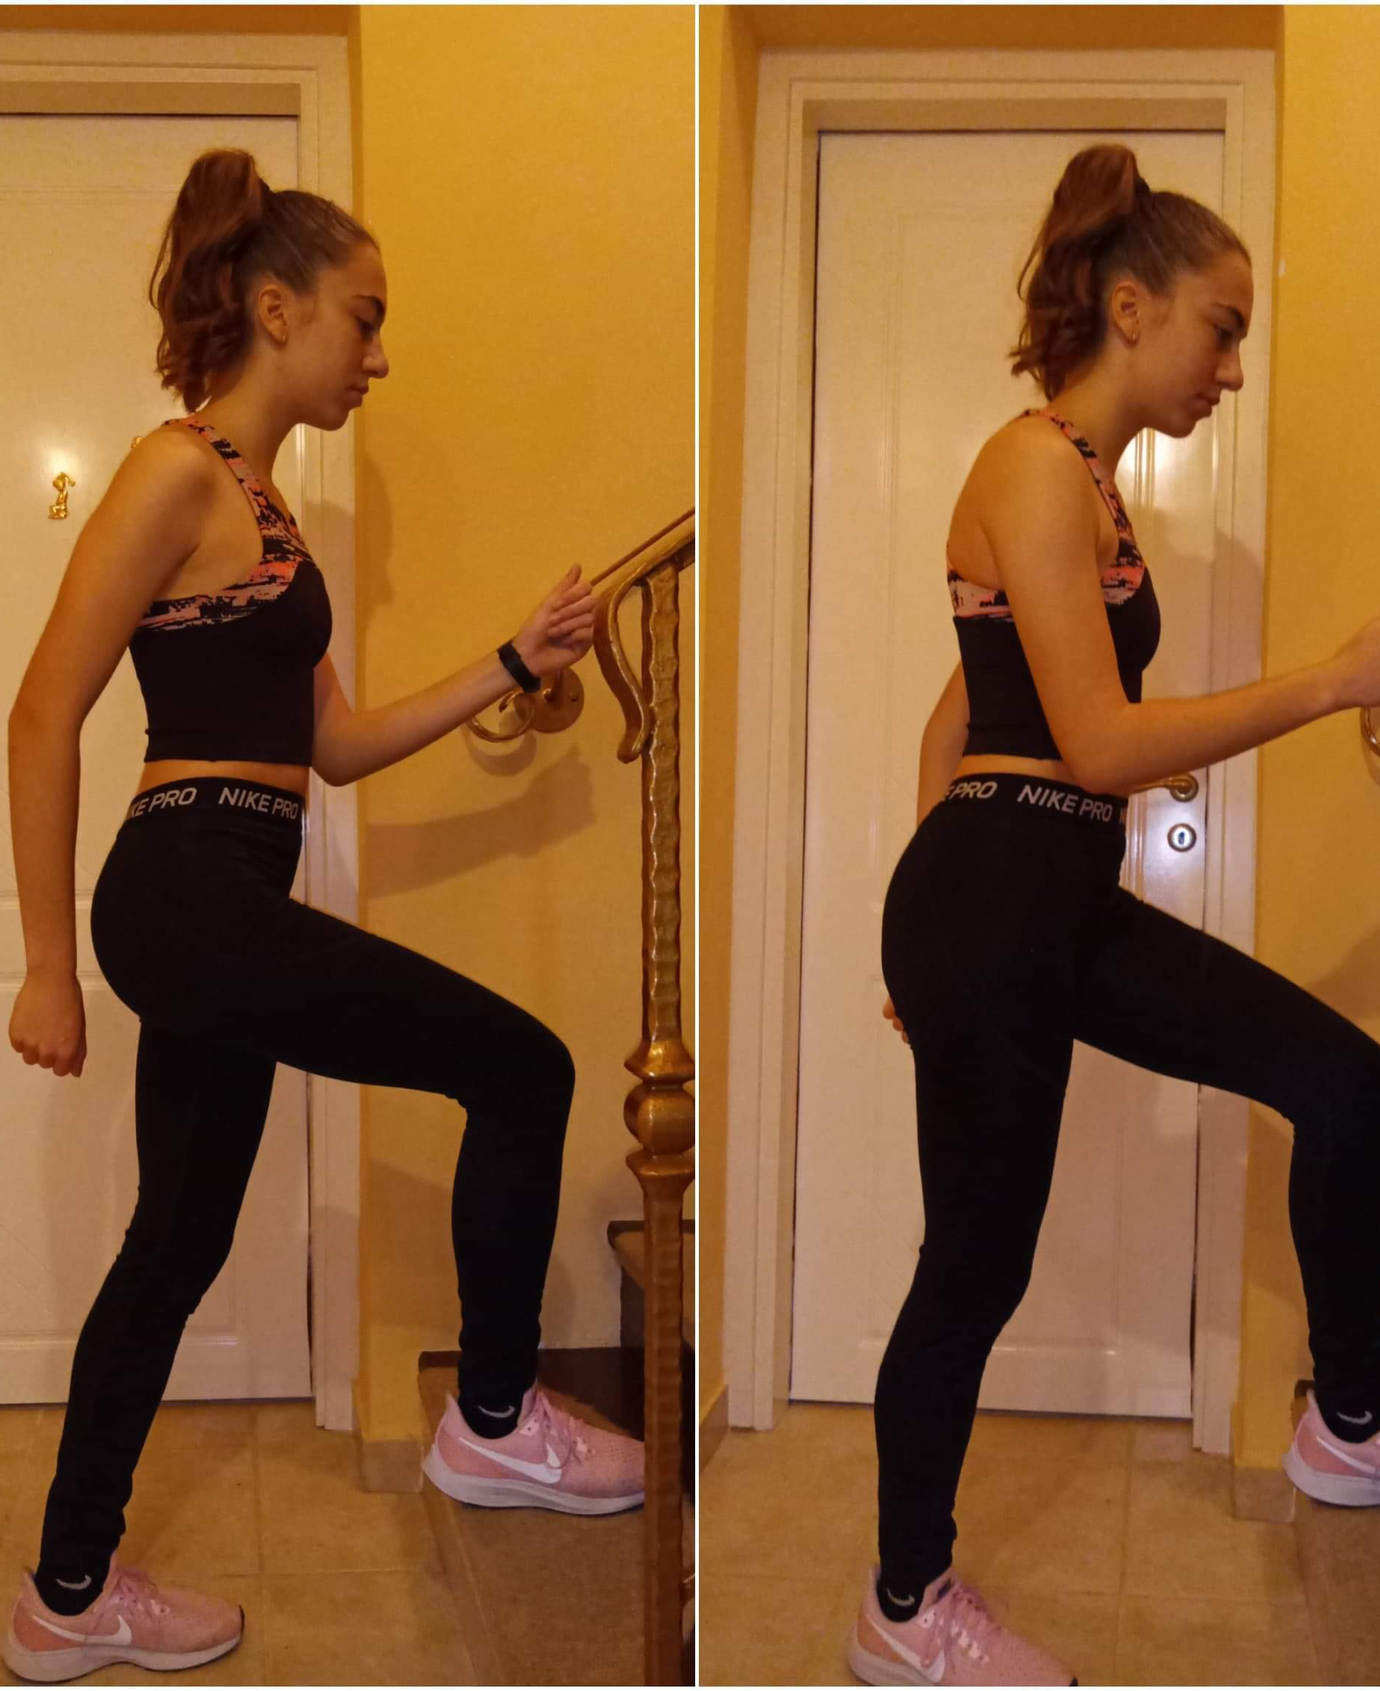
ΑΝΑΒΑΣΗ ΚΑΙ ΚΑΤΑΒΑΣΗ ΣΕ ΣΚΑΛΙΑ
ΣΚΟΠΟΣ: Εκγύμναση του γαστροκνήμιου και συμμετοχή τετρακέφαλου
ΘΕΣΗ: Το σώμα βρίσκεται στην όρθια θέση
ΕΚΤΕΛΕΣΗ: Ξεκινήστε με ανάβαση του δεξιού ποδιού, ακολουθεί το αριστερό , κατάβαση με δεξί πόδι και επιστροφή του αριστερού. Εκτελείτε το ίδιο με το αριστερό πόδι. Η κίνηση των χεριών είναι αντίθετη από τα πόδια.
ΔΙΑΡΚΕΙΑ: Η άσκηση να γίνεται στα 3 σετ των 12 επαναλήψεων για κάθε πόδι .
ΠΑΡΑΤΗΡΗΣΕΙΣ:Προσέχουμε το πέλμα να πατάει ολόκληρο πάνω στο σκαλί

Slide 8
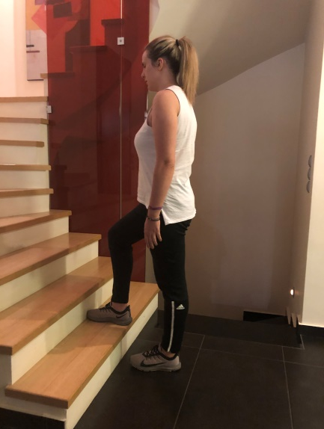
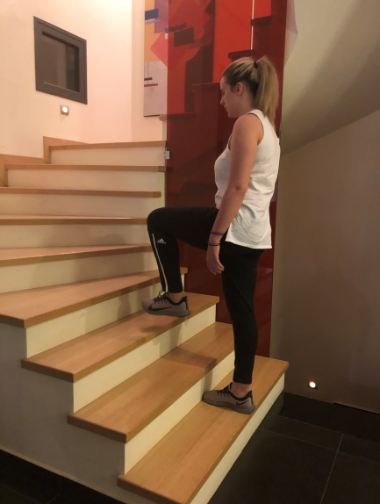
KΑΜΨΗ ΙΣΧΙΟΥ ΑΠΌ ΟΡΘΙΑ ΘΕΣΗ ΜΕ ΛΥΓΙΣΜΕΝΟ ΓΟΝΑΤΟ
ΣΚΟΠΟΣ: Εκγύμναση των γλουτών και των δικέφαλων μηριαίων.
ΘΕΣΗ: Σταθείτε σε όρθια θέση μπροστά από τα σκαλοπάτια με το ένα πόδι τεντωμένο και το άλλο να βρίσκεται λυγισμένο πάνω στο σκαλοπάτι.
ΕΚΤΕΛΕΣΗ: Ξεκινώντας με δεξί πόδι πάνω στο σκαλί, εκτελέστε κάμψη του αριστερού ισχίου και του γονάτου (εκπνοή) . Επιστροφή στην αρχική θέση και αλλαγή με το αριστερό πόδι (εισπνοή).
ΔΙΑΡΚΕΙΑ: Εκτελέστε την άσκηση για 3 σετ των 12 επαναλήψεων σε κάθε πόδι εναλλάξ.
ΠΑΡΑΤΗΡΗΣΕΙΣ: Προσέχουμε το πέλμα να ακουμπά ολόκληρο πάνω στο σκαλί. . Επίσης άτομα ηλικιωμένα καλό θα ήταν την άσκηση να την εκτελούν με στήριξη του χεριού στον τοίχο η στο κάγκελο της σκάλας.

Slide 9
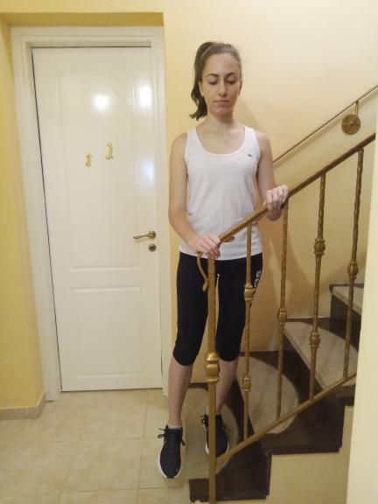
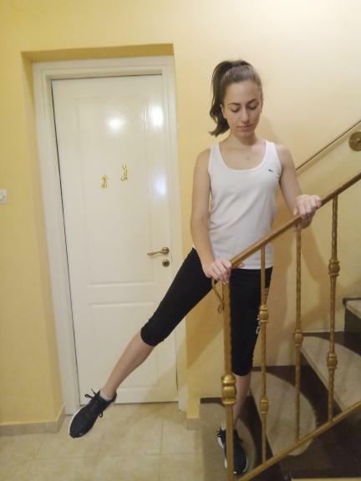
Απαγωγή των ισχίων στο μετωπιαίο
ΣΚΟΠΟΣ: Εκγύμναση των απαγωγών- γλουτών
ΘΕΣΗ: Σταθείτε με το ένα πόδι πάνω στο σκαλί και το άλλο να αιωρείται εκτός σκαλιού, και κρατηθείτε από το κάγκελο με τα δύο σας χέρια.
ΕΚΤΕΛΕΣΗ: Απαγωγή του ισχύου σε μετωπιαίο επίπεδο με εκπνοή . Επαναφέρετε το πόδι σας στην αρχική του θέση με εισπνοή.
ΔΙΑΡΚΕΙΑ: 3 σετ των 12 επαναλήψεων για κάθε πόδι.

Slide 10
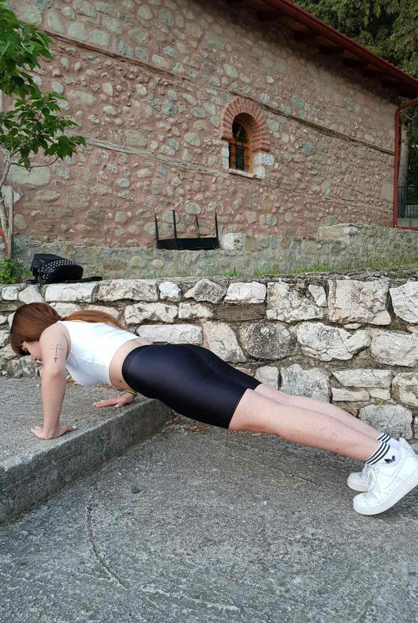
ΣΚΟΠΟΣ: Εκγύμναση θωρακικών μυών και δικέφαλων βραχιόνιων ΘΕΣΗ: Τοποθέτηση των χεριών στα σκαλοπάτια με ανοιχτά δάχτυλα και παλάμες μια ελαφριά κλίση προς τα μέσα. Τα χέρια πρέπει είναι κάτω από τους ώμους και τεντωμένα. ΕΚΤΕΛΕΣΗ: Κάμψη των αγκώνων σε 90° μοίρες , διατηρώντας τον κορμό με τα ισχία σε ευθεία και εκπνοή. Εισπνέουμε και επιστροφή στην αρχική θέση με εκπνοή. ΔΙΑΡΚΕΙΑ: 3 σετ των 8 επαναλήψεων ΠΑΡΑΤΗΡΗΣΕΙΣ: Προσοχή να διατηρείται η λεκάνη σε ευθειασμό με τα ισχία καθ’ όλη τη διάρκεια της άσκησης.
ΚΑΜΨΕΙΣ ΑΓΚΩΝΩΝ ΣΕ ΠΡΗΝΗ ΣΤΗΡΙΞΗ ΣΤΟ ΣΚΑΛΟΠΑΤΙ
Λάθος θέση λεκάνης
Σωστή θέση λεκάνης

Slide 11
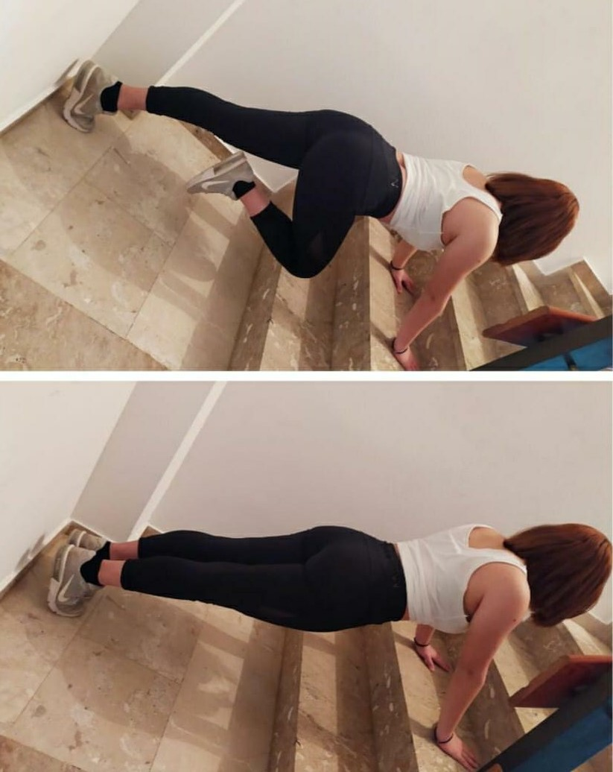
ΠΡΗΝΗΣ ΣΤΗΡΙΞΗ ΣΤΑ ΣΚΑΛΟΠΑΤΙΑ ΜΕ ΚΑΜΨΗ ΤΟΥ ΙΣΧΙΟΥ
2
ΣΚΟΠΟΣ: Εκγύμναση των κάτω κοιλιακών και της ωμικής ζώνης.
ΘΕΣΗ: Πρηνής στήριξη με τις παλάμες σας πάνω στις σκάλες
ΕΚΤΕΛΕΣΗ: Κάμψη του ισχίου και του γονάτου σε συσπείρωση με εισπνοή και επιστροφή με εκπνοή. Επαναλαμβάνουμε με το άλλο ισχίο.
ΔΙΑΡΚΕΙΑ: Εκτελέστε 3 σετ των 12 επαναλήψεων σε κάθε πόδι
ΠΑΡΑΤΗΡΗΣΕΙΣ: Ο κορμός να παραμείνει σε ευθεία και οι γλουτοί σφιχτοί
1

Slide 12
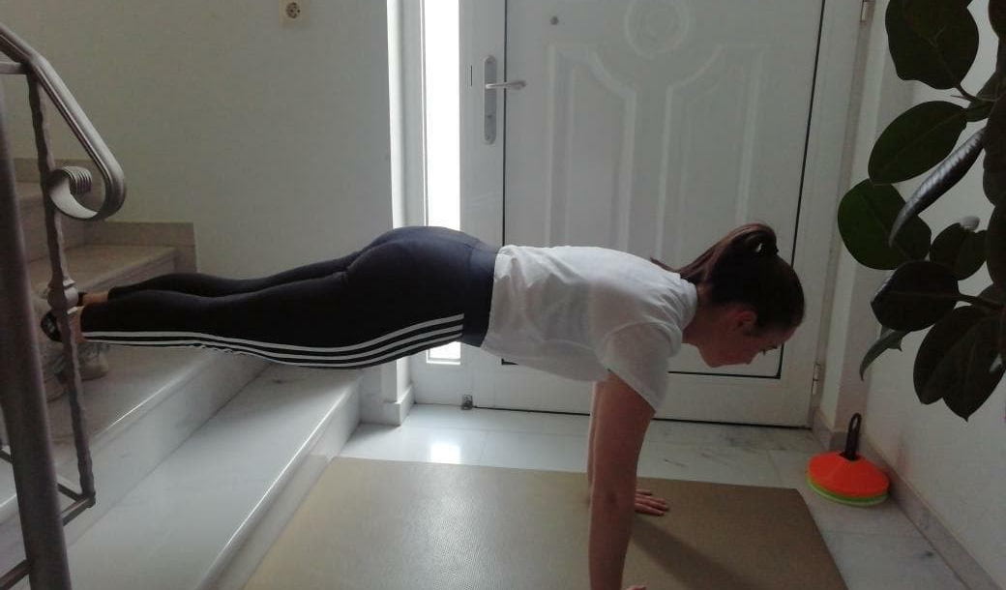
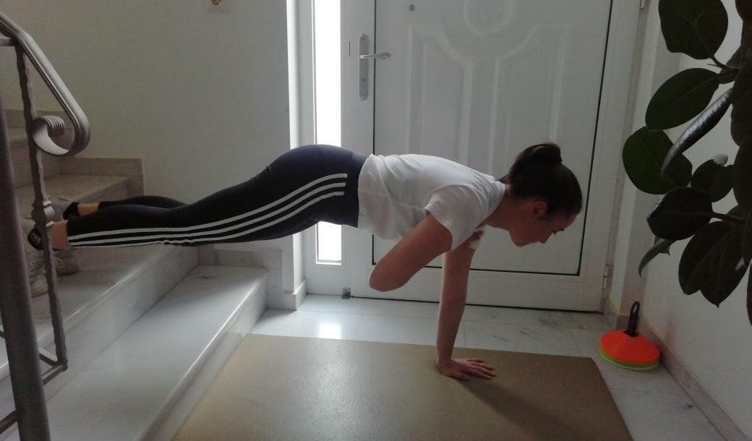
ΠΡΗΝΗΣ ΣΤΗΡΙΞΗ ΜΕ ΟΡΙΖΟΝΤΙΑ ΘΕΣΗ ΤΟΥ ΚΟΡΜΟΥ
ΣΚΟΠΟΣ: Εκγύμναση όλων των μυών του σώματος.
ΘΕΣΗ: πρηνής στήριξη με τον κορμό σε οριζόντια θέση με το έδαφος στηρίζοντας τα πέλματα πάνω στο σκαλοπάτι
ΕΚΤΕΛΕΣΗ. Εναλλάξ φέρνουμε την παλάμη στον αντίθετο ώμο(εκπνοή) και το κατεβάζουμε στην αρχική θέση (εισπνοή).
ΔΙΑΡΚΕΙΑ: Εκτελέστε την άσκηση για 3 σετ των 10 επαναλήψεων
ΠΑΡΑΤΗΡΗΣΕΙΣ: Προσέχουμε η λεκάνη μας να είναι σε ευθειασμό με τα ισχία σε όλη τη διαρκεια της ασκησης.
Σωστή θέση λεκάνης
Λάθος θέση λεκάνης

Slide 13
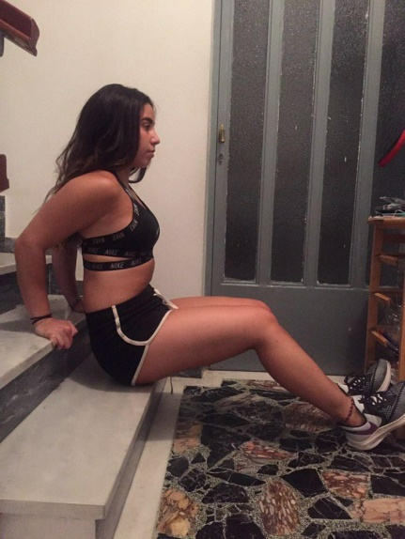
ΚΑΜΨΕΙΣ ΑΓΚΩΝΩΝ ΣΕ ΥΠΤΙΑ ΣΤΗΡΙΞΗ ΣΕ ΣΚΑΛΙΑ
ΣΚΟΠΟΣ: Εκγύμναση τρικέφαλων.
ΘΕΣΗ: ύπτια στήριξη με τις παλάμες στα σκαλιά, με ισχία και γόνατα σε κάμψη
ΕΚΤΕΛΕΣΗ:. Με εκπνοή εκτελέστε κάμψη αγκωνών προσέχοντας ο γλουτός να μην ακουμπήσει στο σκαλί. Με εισπνοή εκτελέστε έκταση των αγκώνων.
ΔΙΑΡΚΕΙΑ: Εκτελέστε την άσκηση για 3 σετ των 10 επαναλήψεων

Slide 14
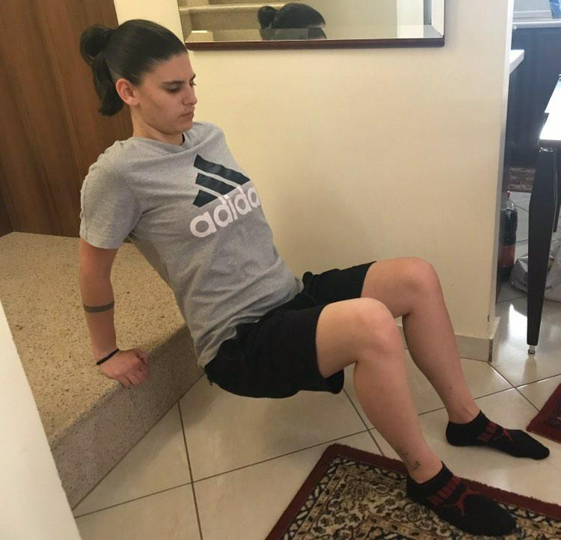
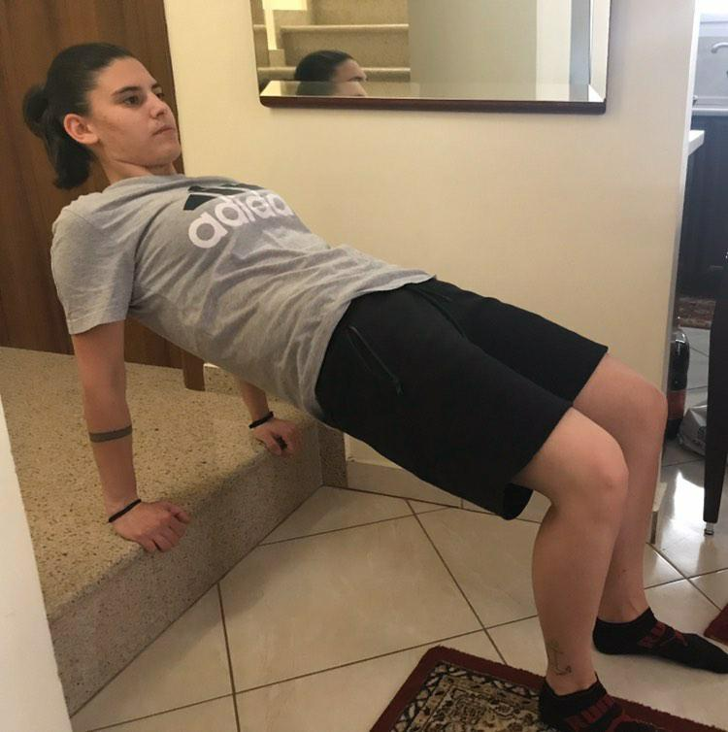
ΕΚΤΑΣΗ ΙΣΧΙΩΝ ΣΕ ΥΠΤΙΑ ΣΤΗΡΙΞΗ
ΣΚΟΠΟΣ: Εκγύμναση γλουτών, κάτω κοιλιακών και τρικέφαλου, ώμων.
ΘΕΣΗ: ύπτια στήριξη με ισχία και γόνατα σε κάμψη και οι παλάμες κάτω από τους ώμους, παράλληλες μεταξύ τους πάνω στο σκαλί.
ΕΚΤΕΛΕΣΗ: Έκταση των ισχύων με εκπνοή και πλήρης ευθειασμός της λεκάνης με τα ισχία. Εισπνοή σε αυτή τη θέση και επιστροφή πάλι με εκπνοή
ΔΙΑΡΚΕΙΑ: 3 σετ τω 12 επαναλήψεων
ΠΑΡΑΤΗΡΗΣΕΙΣ:Αν νιώθουμε ότι η επιβάρυνση στην πηχυοκαρπική άρθρωση είναι μεγάλη, μπορούμε να εκτελέσουμε την άσκηση με στήριξη στους πήχεις, εφόσον τοποθετήσουμε ένα χαλάκι στην περιοχή στήριξης.

Slide 15
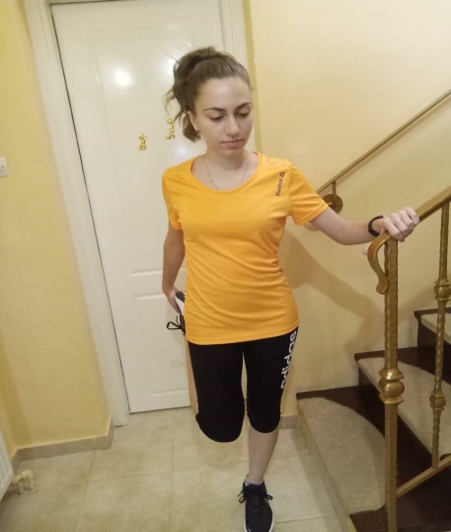
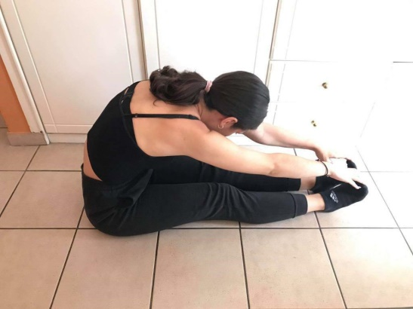
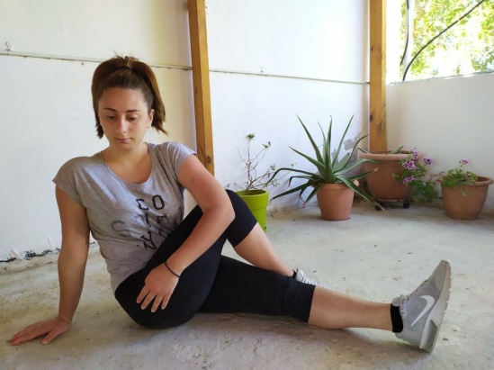
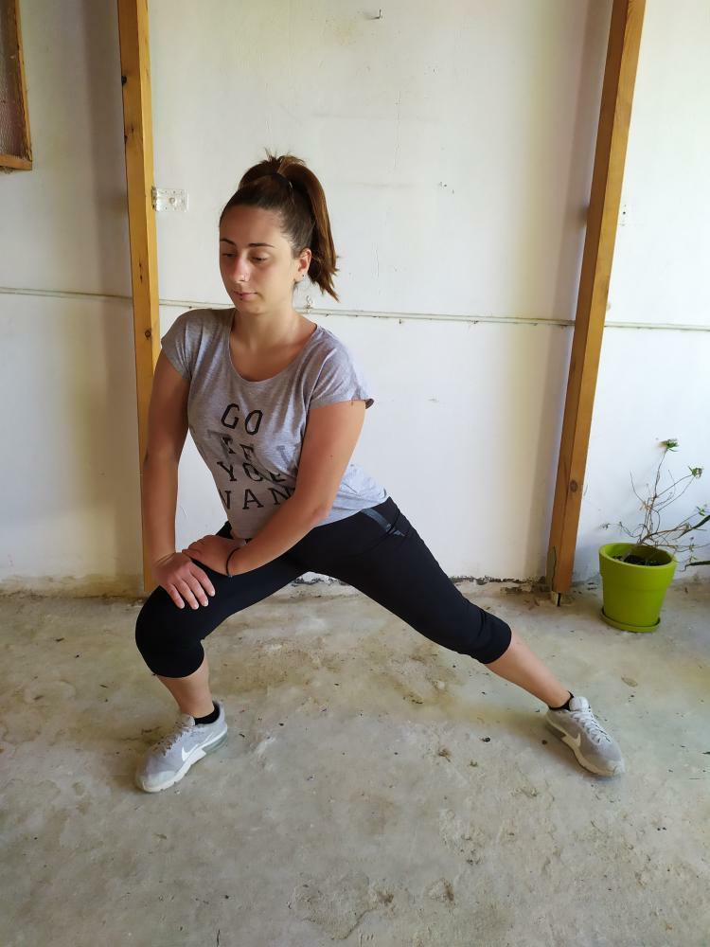
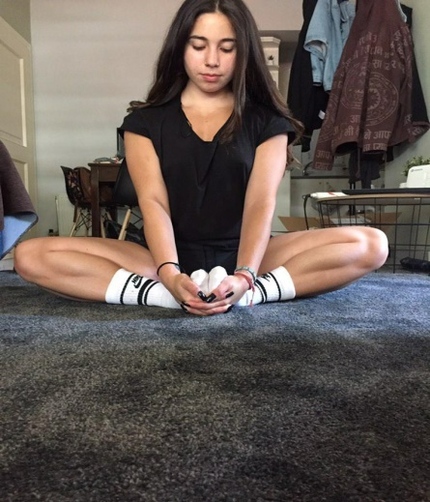
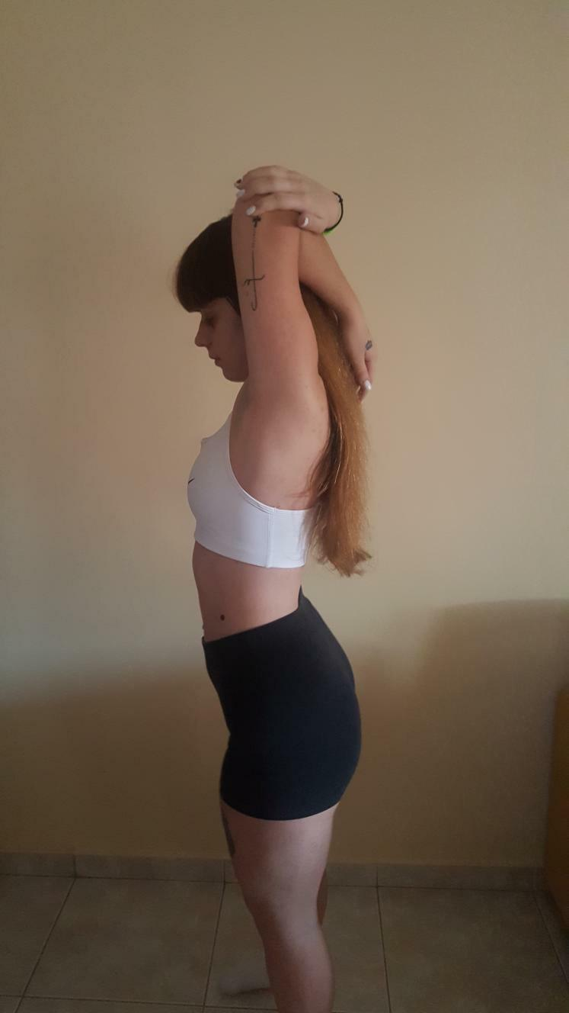
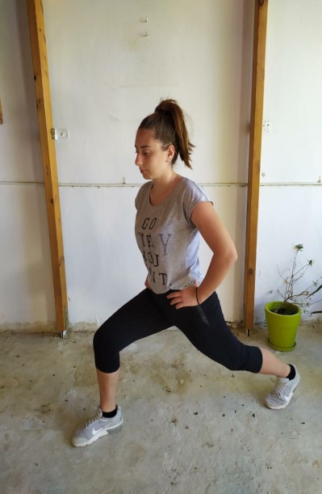
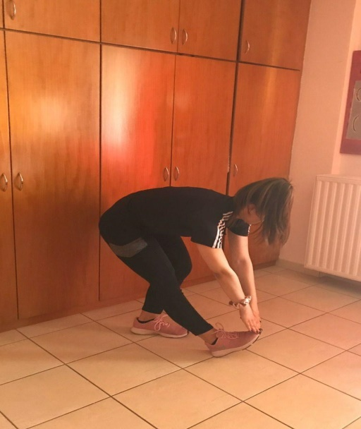
ΑΠΟΘΕΡΑΠΕΙΑ
Εκτελέστε την κάθε διάταση για 30’’

Slide 16
ΚΑΛΗ ΕΠΙΤΥΧΙΑ!

